Slide 2
Instituto Tecnológico Superior de Patrimonio y Turismo “Yavirac”
Proyecto: Sistema de Reservación de Mesas en Restaurante.
Integrantes: Johao Perlaza
Joel Simbaña
Richard Vargas
Segundo Semestre

Slide 3







Herramientas Utilizadas.

Slide 4

Objetivo General
Administrar la reservación de mesas en un restaurante, implementando una pagina web en la cual los usuarios podrán consultar, reservar e informarse sobre la disponibilidad de las mesas para evitar la confusión o equivocación de los usuarios.

Slide 5
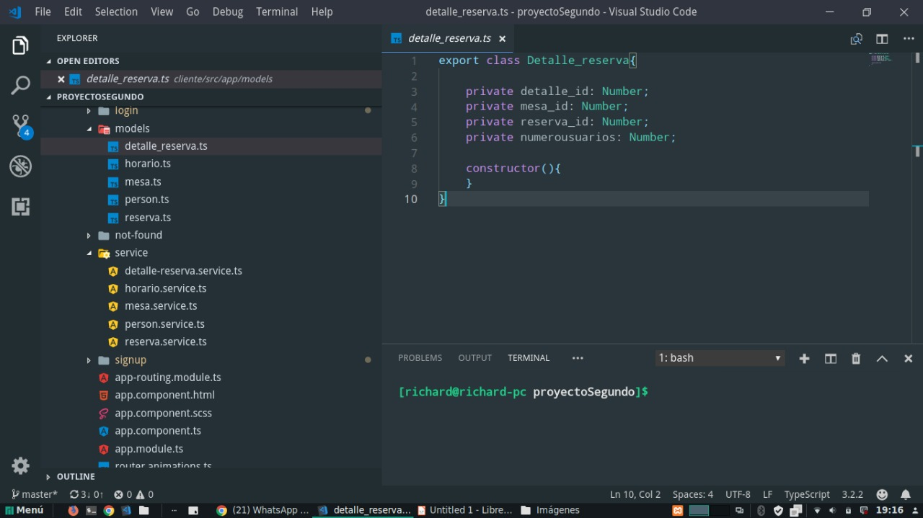

Slide 6
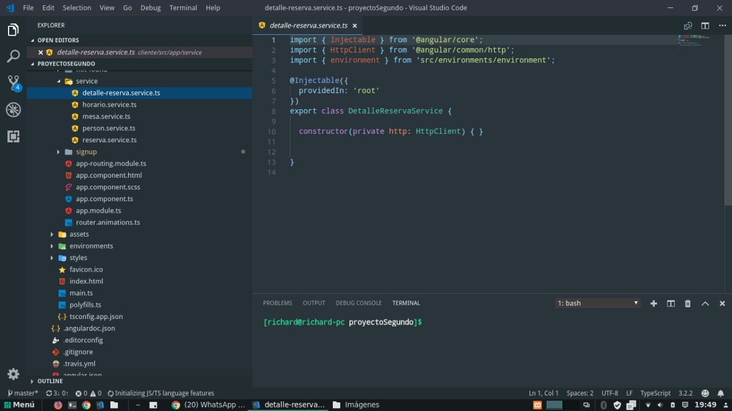

Slide 7
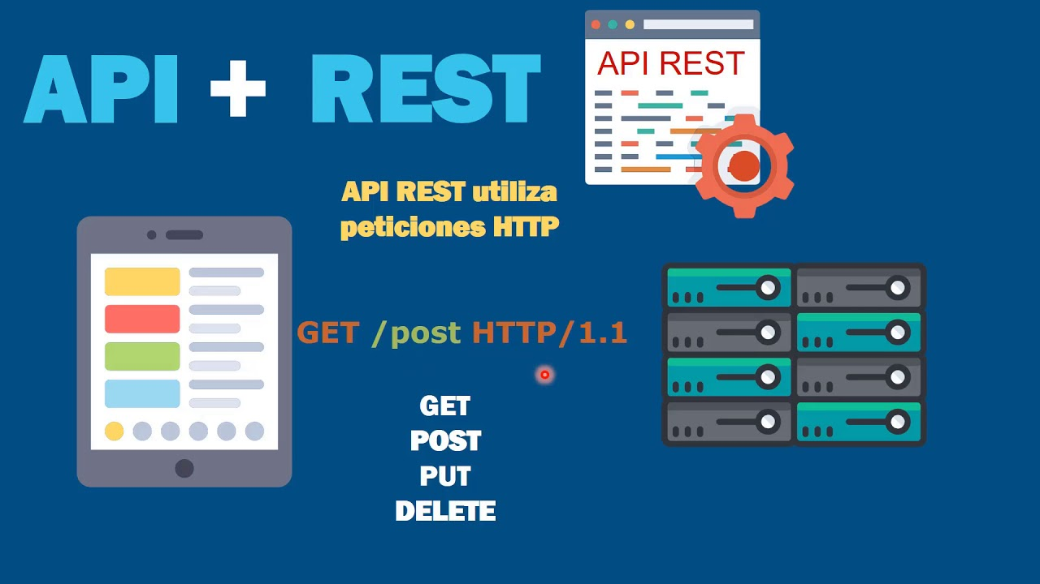

Slide 8


Slide 9
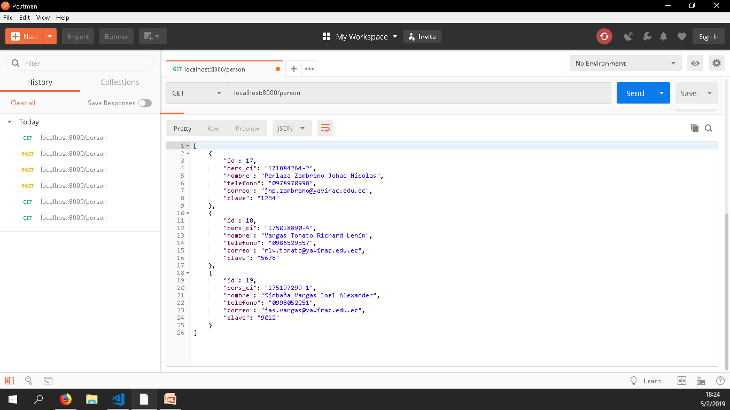

Slide 10
